Slide 1

COVID-19 και λειτουργία σχολείου: ενημέρωση γονέων/κηδεμόνων
ΡΑΛΛΕΙΟ ΓΥΜΝΑΣΙΟ ΘΗΛΕΩΝ ΠΕΙΡΑΙΑ

Slide 2

ΠΡΟΣΕΛΕΥΣΗ ΜΑΘΗΤΡΙΩΝ ΣΤΟ ΣΧΟΛΕΙΟ
ανεμβολίαστες
νόσηση από covid
(εντός τελευταίου εξαμήνου)
εμβολιασμένες
Αρνητικό αποτέλεσμα
Self test
κάθε Τρίτη και Παρασκευή
Βεβαίωση νόσησης
Πιστοποιητικό
Εμβολιασμού

Slide 3

Διευκρινίσεις......
Το self test για τις ανεμβολίαστες μαθήτριες διενεργείται την παραμονή κάθε Τρίτης και Παρασκευής
Οι μαθήτριες με πιστοποιητικό νόσησης μόλις παρέλθει το εξάμηνο από τη νόσηση θα κάνουν self test (όπως οι ανεμβολίαστες μαθήτριες, βλ. παραπάνω)

Slide 4
ΑΠΑΓΟΡΕΥΣΗ ΕΙΣΟΔΟΥ
ΜΑΘΗΤΡΙΑΣ ΣΤΗΝ ΤΑΞΗ
μη προσκόμιση αρνητικού αποτελέσματος Self test | μη χρήση προστατευτικής μάσκας
- Η μαθήτρια λαμβάνει απουσία
Οδηγείται σε ειδικό χώρο του σχολείου
Ειδοποιείται ο γονέας/κηδεμόνας να παραλάβει τη μαθήτρια από το σχολείο

Slide 5
ΘΕΤΙΚΟ AΠΟΤΕΛΕΣΜΑ
SELF TEST (Α)
Εκτυπώνεται το αποτέλεσμα από την ειδική πλατφόρμα
Ο γονέας/κηδεμόνας ενημερώνει το σχολείο
Η μαθήτρια μεταβαίνει σε δημόσια δομή εντός 24 ωρών για δωρεάν επαναληπτικό έλεγχο ή σε ιδιωτική δομή (με οικονομική επιβάρυνση)
Η μαθήτρια και οι οικείοι της σε αυτό το διάστημα παραμένουν σε κατ’ οίκον περιορισμό.
Αν το αποτέλεσμα του επαναληπτικού ελέγχου είναι αρνητικό, η μαθήτρια επιστρέφει στο σχολείο μετά την πάροδο τουλάχιστον 24 ωρών από την πλήρη υποχώρηση του πυρετού, χωρίς λήψη αντιπυρετικών, και τη βελτίωση των συμπτωμάτων της.
Δεν είναι απαραίτητη η προσκόμιση ιατρικής βεβαίωσης (μόνο το αποτέλεσμα του επαναληπτικού ελέγχου)

Slide 6
Συνέχεια....... (Β)
Αν το αποτέλεσμα του επαναληπτικού ελέγχου (RAPID) είναι θετικό:
Ο γονέας/κηδεμόνας ενημερώνει άμεσα το σχολείο (τίθεται το θέμα των στενών επαφών της μαθήτριας εντός σχολείου)
Η μαθήτρια θεωρείται επιβεβαιωμένο κρούσμα COVID-19
Παραμένει σε κατ’ οίκον απομόνωση για τουλάχιστον 10 ημέρες (αποχή και από όλες τις εξωσχολικές δραστηριότητες)
Επιστρέφει στο σχολείο αφού περάσουν τουλάχιστον 10 μέρες από την έναρξη τυχόν συμπτωμάτων και 3 24ωρα από την πλήρη υποχώρηση του πυρετού (χωρίς λήψη αντιπυρετικών).
Δεν είναι απαραίτητη η προσκόμιση ιατρικής βεβαίωσης
Δεν απαιτείται η διενέργεια νέου τεστ.

Slide 7
ΕΜΦΑΝΙΣΗ ΣΥΜΠΤΩΜΑΤΩΝ COVID-19
(ή οποιωνδήποτε ύποπτων συμπτωμάτων)
ΕΚΤΟΣ ΣΧΟΛΕΙΟΥ
- παραμένει στο σπίτι
- ειδοποιείται το σχολείο
ΕΝΤΟΣ ΣΧΟΛΕΙΟΥ
Ειδοποιείται ο γονέας/κηδεμόνας για την παραλαβή της μαθήτριας
- Η μαθήτρια παραμένει μέχρι την παραλαβή της σε ειδικό χώρο απομόνωσης
ΙΑΤΡΙΚΗ ΑΞΙΟΛΟΓΗΣΗ
Για χαρακτηρισμό ως ύποπτου ή μη κρουσματος

Slide 8
ΑΠΟΤΕΛΕΣΜΑ ΙΑΤΡΙΚΗΣ ΑΞΙΟΛΟΓΗΣΗΣ
ΥΠΟΠΤΟ ΚΡΟΥΣΜΑ
RAPID TEST ΑΡΝΗΤΙΚΟ: επιστρέφει στο σχολείο προσκομίζοντας το αποτέλεσμα της εξέτασης, αφού παρέλθουν τα συμπτώματα του προβλήματος υγείας της (πέρα από COVID-19)
****************
RAPID TEST ΘΕΤΙΚΟ: Επιβεβαιωμένο κρούσμα COVID, ακολουθούνται όσα ισχύουν σε τέτοια περίπτωση
(βλ. Προηγούμενη διαφάνεια)
Ο γονέας/κηδεμόνας ενημερώνει άμεσα το σχολείο (τίθεται το θέμα των στενών επαφών της μαθήτριας εντός σχολείου)
Παραμένει σε κατ’ οίκον απομόνωση για τουλάχιστον 10 ημέρες (αποχή και από όλες τις εξωσχολικές δραστηριότητες)
Επιστρέφει στο σχολείο αφού περάσουν τουλάχιστον 10 μέρες από την έναρξη τυχόν συμπτωμάτων και 3 24ωρα από την πλήρη υποχώρηση του πυρετού (χωρίς λήψη αντιπυρετικών).
Δεν είναι απαραίτητη η προσκόμιση ιατρικής βεβαίωσης
Δεν απαιτείται η διενέργεια νέου τεστ.
ΜΗ ΥΠΟΠΤΟ ΚΡΟΥΣΜΑ
Η μαθήτρια επιστρέφει αφού παρέλθουν τα συμπτώματα του προβλήματος υγείας της (οποιουδήποτε προβλήματος υγείας πέρα από COVID-19)
-Προσκομίζει αποτέλεσμα αρνητικού Self Test (ξεκινά πάλι η κανονική διαδικασία των 2 self test εβδομαδιαία)

Slide 9
ΣΤΕΝΕΣ ΕΠΑΦΕΣ
Εντός σχολείου
Αν εμφανιστεί επιβεβαιωμένο κρούσμα στο σχολείο, ορισμένες ομάδες μαθητριών θα χαρακτηριστούν στενές επαφές ή κοντινές θέσεις με τη μαθήτρια που νόσησε.
Θα ενημερωθείτε άμεσα από το σχολείο σε μία τέτοια περίπτωση.

Slide 10
τι ισχύει για τις στενές επαφές
Προσέρχονται κανονικά στο σχολείο (συνεχίζουν τις δραστηριότητές τους, χωρίς <<καραντίνα>>)
Με τις εξής αλλαγές στη διενέργεια των διαγνωστικών ελέγχων για
μία εβδομάδα
ΑΝΕΜΒΟΛΙΑΣΤΕΣ ΜΑΘΗΤΡΙΕΣ
Rapid test
Ημέρες: 1 και 7
Self test
Ημέρες: 3 και 5
Ημέρα 0: η ημέρα της τελευταίας επαφής με το κρούσμα
ΠΛΗΡΩΣ ΕΜΒΟΛΙΑΣΜΕΝΕΣ / ΝΟΣΗΣΗ ΤΕΛΕΥΤΑΙΟΥ 6μήνου
Self test
Ημέρες: 1 και 7

Slide 11
Σχετικά με τα Rapid test……
Τις μέρες που οι ανεμβολίαστες μαθήτριες μεταβαίνουν στις δομές υγείας για το rapid test, οι απουσίες καταχωρίζονται αλλά δεν προσμετρώνται.
Οι μαθήτριες ζητούν από το σχολείο βεβαίωση ότι αποτελούν στενή επαφή και επιδεικνύουν τη βεβαίωση στις δομές υγείας.

Slide 12
Μία ειδική κατηγορία.......
ΣΤΕΝΗ ΕΠΑΦΗ – ΚΟΝΤΙΝΗ ΘΕΣΗ
Προσέρχονται κανονικά στο σχολείο (συνεχίζουν τις δραστηριότητές τους, χωρίς <<καραντίνα>>)
Με τις εξής αλλαγές στη διενέργεια των διαγνωστικών ελέγχων για
μία εβδομάδα
Έτσι χαρακτηρίζονται οι μαθήτριες που κάθονται πολύ κοντά σε επιβεβαιωμένο κρούσμα είτε εντός της τάξης είτε εντός του πούλμαν

Slide 13
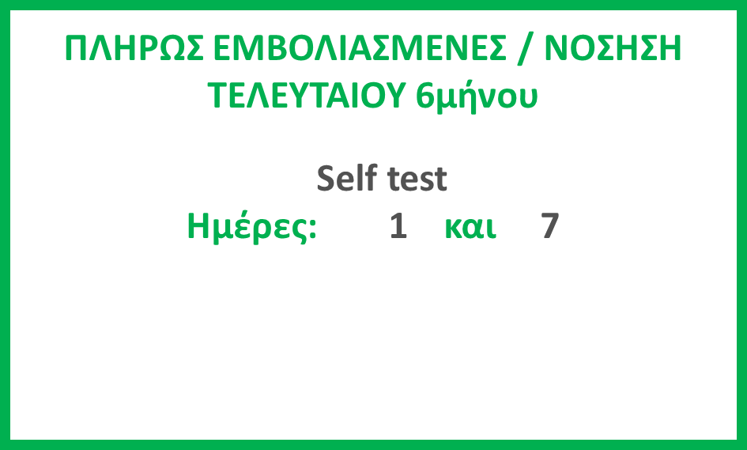
Διαγνωστικοί έλεγχοι
- 1 εβδομάδα -
(καμία διαφορά για την <<πράσινη κατηγορία>>)
ΑΝΕΜΒΟΛΙΑΣΤΕΣ /ΧΩΡΙΣ ΝΟΣΗΣΗ
Rapid test
Ημέρες: 1 και 7
Self test
Ημέρες: ΚΑΘΕ ΜΕΡΑ (τις ενδιάμεσες μέρες μεταξύ
1 και 7

Slide 14
ΣΤΕΝΕΣ ΕΠΑΦΕΣ
Εκτός σχολείου
Ανεμβολίαστη μαθήτρια ή χωρίς νόσηση (εντός του τελευταίου εξαμήνου) αν ζει κάτω από την ίδια στέγη με επιβεβαιωμένο κρούσμα COVID, ανήκει σε ειδική κατηγορία στενών επαφών, με συνεχιζόμενη και υψηλού κινδύνου έκθεση.

Slide 15
Τι ισχύει.......
10ήμερη καραντίνα (από την τελευταία επαφή με το κρούσμα)
Επιστροφή στο σχολείο την 11^{η} ημέρα αν:
1) παραμένουν ασυμπτωματικές
2) Αρνητικό αποτέλεσμα RAPID TEST τη 10^{η} ημέρα
3) Αυξημένη προσοχή για εμφάνιση συμπτωμάτων
μέχρι και την 14^{η} ημέρα
Μη επιστροφή στο σχολείο: Θετικό αποτέλεσμα RAPID TEST τη 10^{η} ημέρα επιβεβαιωμένο κρούσμα COVID βλ. Πρωτόκολλο για απομόνωση κρουσμάτων COVID

Slide 16

<< κάλλιον το προλαμβάνειν ή το θεραπεύειν >>
Ιπποκράτης (460-377 π.Χ.)

